Slide 1
Развитие и гармонизация государственной системы технического регулирования РК с международными системами

Slide 2
Техническое регулирование - правовое регулирование отношений в трех областях
в области установления, применения и исполнения обязательных требований к продукции, процессам
в области применения на добровольной основе требований к продукции, процессам
в области оценки соответствия

Slide 3
Цель технического регулирования
защита жизни и здоровья граждан
охраны окружающей среды, предупреждения действий, вводящих в заблуждение потребителей
устранения необоснованных ограничений во взаимной торговле

Slide 4
Модель технического регулирования
совокупность регулирующих мер, которые необходимо применять в разном сочетании по определенным правилам для достижения целей технического регулирования в конкретном секторе экономики

Slide 5
Типы моделей технического регулирования
ТИП А
ТИП В
модель, предполагающая применение технических регламентов, в которых устанавливаются конкретные требования к продукции
модель, предполагающая применение технических регламентов, в которых устанавливаются общие требования к продукции с использованием метода ссылок на стандарты

Slide 6
Цель перехода на международную модель технического регулирования
Обеспечение безопасности продукции и процессов для жизни и здоровья человека и окружающей среды, повышение конкурентоспособности отечественной продукции, а также устранение технических барьеров в торговле

Slide 7
Совершенствование законодательства в области технического регулирования
Устранение административных барьеров
Задачи
Создание системы сбора и обмена информацией о продукции
Гармонизация государственных стандартов с международными требованиями
Стимулирование и создание условий для перехода отечественных предприятий на международные стандарты

Slide 8
Пути решения задач
разработка и принятие технических регламентов
разработка гармонизированных стандартов, служащих в качестве доказательной базы выполнения требований технических регламентов
привлечение международных экспертов
подготовка и повышение квалификации экспертов-аудиторов международного уровня
широкое освещение в средствах массовой информации идей перехода на международную модель технического регулирования

Slide 9

Новый Договор о Евразийском экономическом союзе от 29 мая 2014 года, вступивший в силу с 1 января 2015 года

Slide 10
Принципы технического регулирования согласно договору ЕАЭС
установление обязательных требований к продукции
становление единых обязательных требований в технических регламентах союза или национальных обязательных требований в законодательстве государств-членов к продукции
применение и исполнение технических регламентов союза в государствах-членах без изъятий
осуществление государственного контроля (надзора) за соблюдением требований технических регламентов союза на основе гармонизации законодательства государств-членов и др

Slide 11
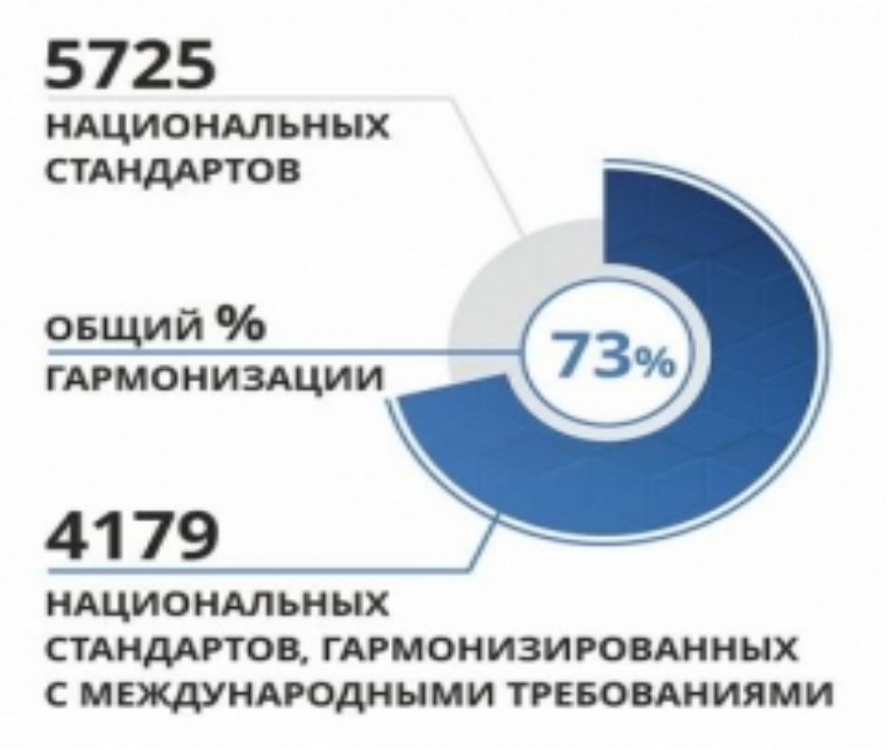
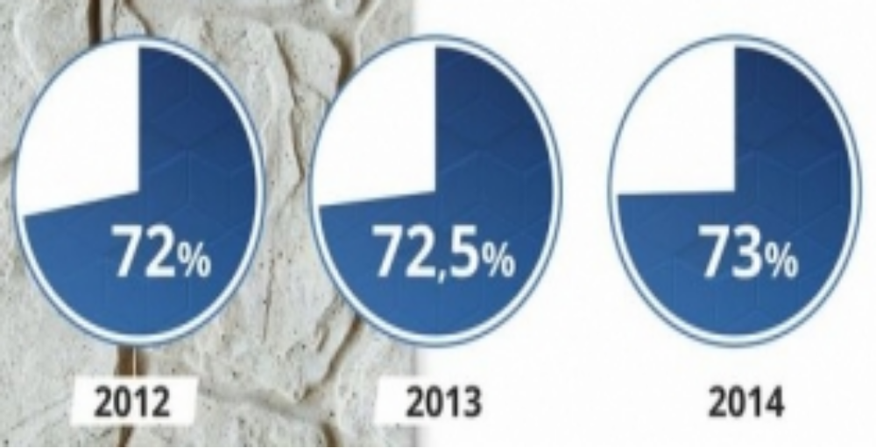
Динамика изменения уровня гармонизации технического регулирования

Slide 12
Результат гармонизации и реализации технических регламентов
Повышение конкурентоспособности продукции на внешнем и внутреннем рынках, развитие экспорта и расширение объемов производства
Улучшение производительности эффективности, снижение энергоемкости работы промышленного комплекса республики, улучшение потребительских свойств всех видов продукции
Обеспечение доказательной базы стандартов к техническим регламентам, переход на международные требования и нормы

Slide 13
Спасибо за внимание!

